Slide 1
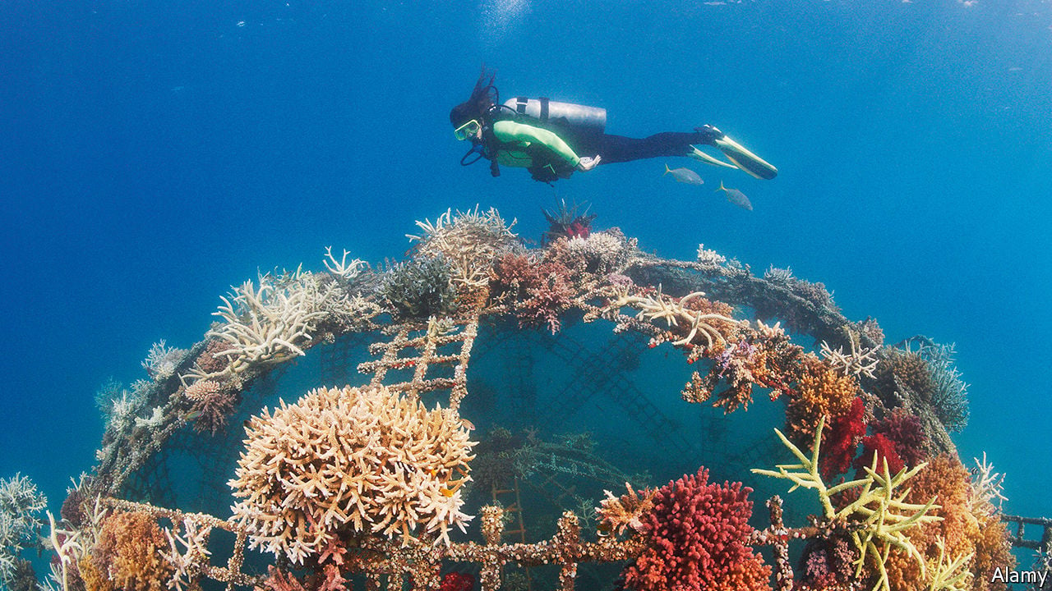
Aspectos teóricos de la “Gestión de ecosistemas”
https://www.economist.com/science-and-technology/a-new-form-of-sea-defence-is-part-natural-part-artificial/21804386

Slide 2
Gestión de ecosistemas
Decidir para lograr algo
Teoría de la decisión

Slide 3
Gestión de ecosistemas
Gestión pasiva
Definición de objetivos
“Apagar” fuegos en lugar de prevenirlos
Complejidad
El medio ambiente no es prioritario
Desfase temporal en la gestión
Incertidumbre
Se da en los inicios del proceso de gestión
Irreversibilidad de las decisiones
Gestión activa
Planificar la gestión del territorio
Gestión adaptativa
Su consecución implica asumir la incertidumbre
Problemas “complejos”
Teoría de la decisión

Slide 4
Gestión de ecosistemas
Teoría de la decisión
Es una teoría utilizada para tomar decisiones en condiciones de incertidumbre
Su objetivo básico es comprender y sistematizar el proceso de toma de decisiones en humanos para aplicarlo a problemas concretos.
Para entender en qué consiste debemos conocer una serie de conceptos:
Decisión: suele implicar la distribución de recursos
Centro decisor: la persona o personas que toman la decisión.
Objetivo: hacia donde queremos llegar.
Valor o criterio: conjunto de elementos que condicionan la decisión. Relacionado con objetivos.
Análisis de la decisión: Conjunto de técnicas que usamos para facilitar la toma de decisiones.
Gestionar es decidir -> Decidir es renunciar…

Slide 5
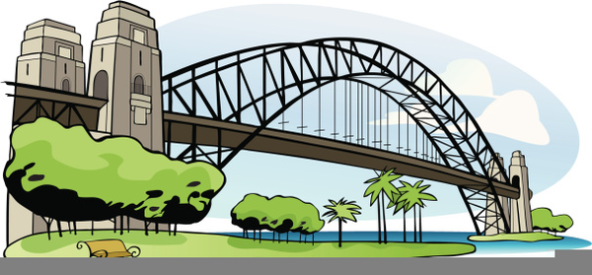
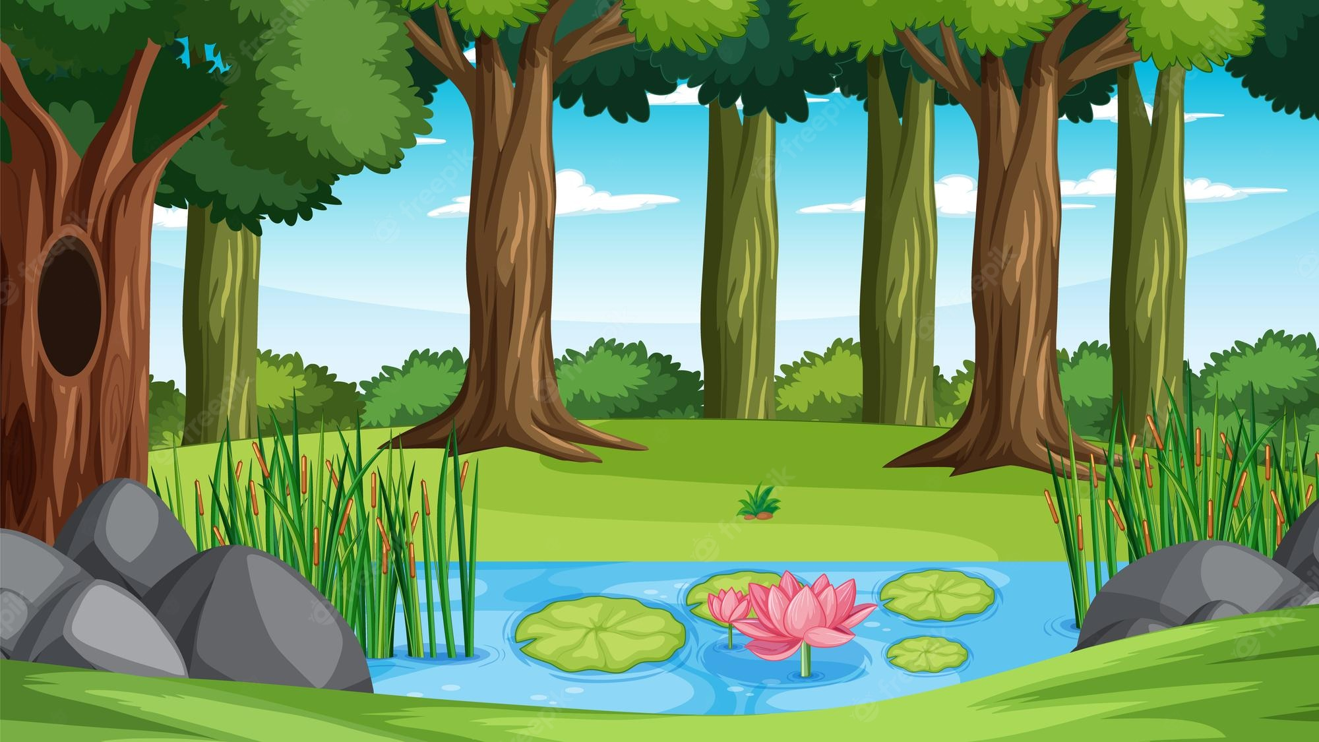
Gestión de ecosistemas
Decidir para lograr algo
¿Qué es un puente?
¿Qué es un ecosistema?
Teoría de la decisión
Diferencias entre un puente y un bosque
Problemas retorcidos
Sistemas complejos adaptativos
Propiedades emergentes

Slide 6
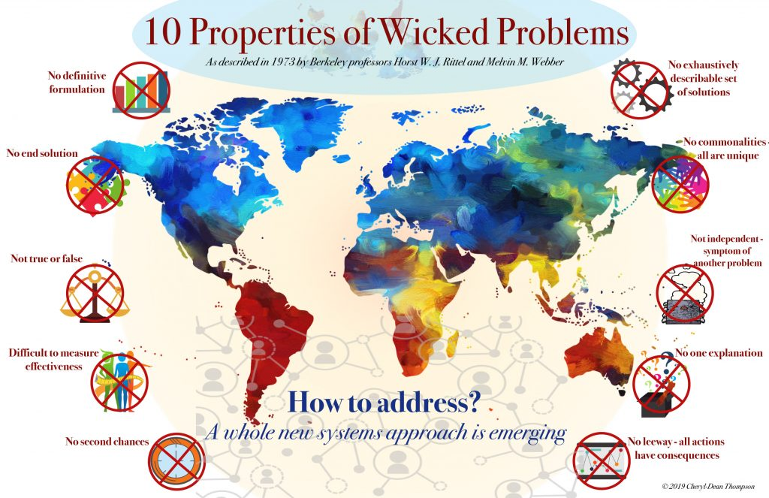
Gestión de ecosistemas
Problemas retorcidos (wicked)
https://en.wikipedia.org/wiki/Wicked_problem

Slide 7
Gestión de ecosistemas
Decidir para lograr algo
¿Qué es un puente?
¿Qué es un ecosistema?
Teoría de la decisión
Diferencias entre un puente y un bosque
Problemas retorcidos
Sistemas complejos adaptativos
Propiedades emergentes
¿Qué es la gestión de ecosistemas?

Slide 8
Gestión de ecosistemas
Es un método para mantener o restaurar sistemas naturales, sus funciones y sus valores.
Se basa en objetivos.
En la visión colaborativa de un futuro compartido.
Integra cuestiones ecológicas, económicas y sociales.
Se aplica en un ámbito geográfico concreto.
Requiere el mejor conocimiento científico disponible.
Debe de ser adaptable a las condiciones cambiantes.
https://esajournals.onlinelibrary.wiley.com/doi/full/10.1890/1051-0761%281998%29008%5B0332%3AEATLTA%5D2.0.CO%3B2

Slide 9
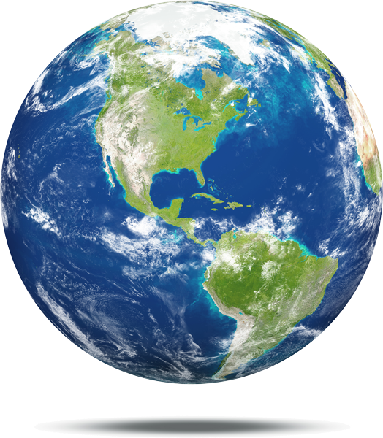
Escalas espaciales
Global: no cambiar el clima, garantizar el acceso a recursos, etc.
Directrices, leyes, recursos.
ONU
UE
Estado
Interacciones entre escalas
Región
Casos de estudio, experiencias piloto.
Diputación
Ayuntamiento
Local: proteger un bosque, gestionar un espacio

Slide 10
Gestión de ecosistemas
Decidir para lograr algo
¿Qué es un puente?
¿Qué es un ecosistema?
Teoría de la decisión
Diferencias entre un puente y un bosque
Problemas retorcidos
Sistemas complejos adaptativos
Propiedades emergentes
¿Qué es la gestión de ecosistemas?
¿Algún marco conceptual útil para hacerlo?
Gestión adaptativa

Slide 11
Gestión de ecosistemas
Toma de decisiones
Acción
Gestores
Actores locales
Gestores
Actores locales
Evaluación
Gestión adaptativa
Análisis, interpretación
seguimiento
Gestores
Científicos
Científicos
Actores locales
Definición del problema y objetivos
Toma de datos y modelización
Territorio gestionado
Gestores
Científicos
Científicos
Actores locales
Actores locales
Adaptado de: Nyberg, B. 1999. An Introductory Guide to Adaptive Management. Forest Practices Branch, B.C. Forest Service (Canada).

Slide 12
Gestión de ecosistemas
Algunos ejemplos de gestión adaptativa

Slide 13
Gestión de ecosistemas
Algunos ejemplos de gestión adaptativa

Slide 14
Gestión de ecosistemas
Algunos ejemplos de gestión adaptativa

Slide 15
Gestión de ecosistemas
Algunos ejemplos de gestión adaptativa

Slide 16
Gestión de ecosistemas
Decidir para lograr algo
¿Qué es un puente?
¿Qué es un ecosistema?
Teoría de la decisión
Diferencias entre un puente y un bosque
Problemas retorcidos
Sistemas complejos adaptativos
Propiedades emergentes
¿Qué es la gestión de ecosistemas?
¿Algún marco conceptual útil para hacerlo?
Gestión adaptativa
¿Cómo de buenos somos aplicándolo?
Evolución histórica de la gestión
Ejemplos

Slide 17
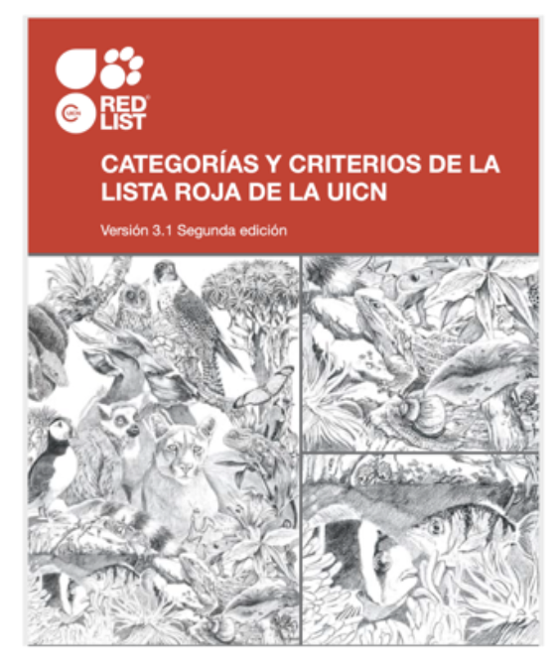
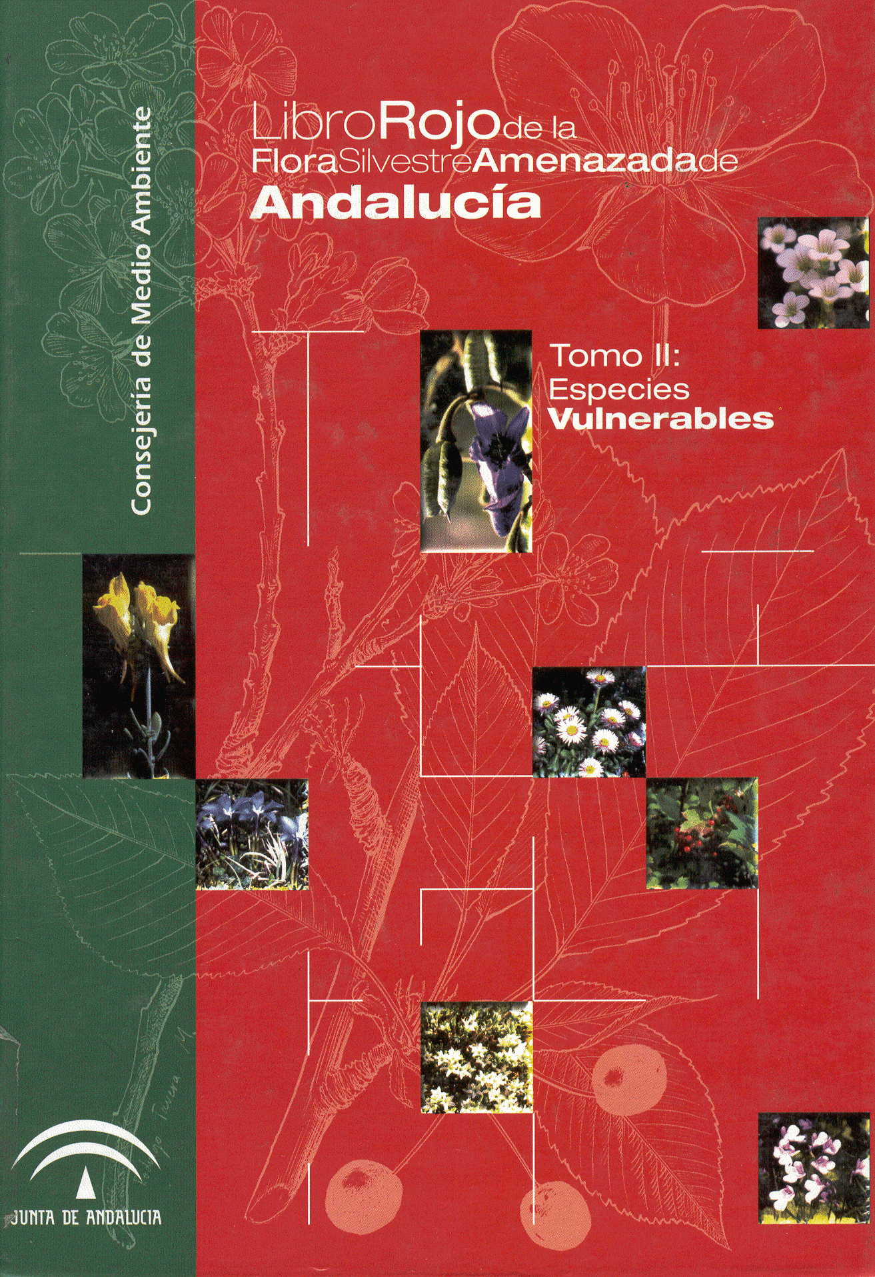
Gestión de ecosistemas
Fase I: Gestión de Especies
¿Qué problema tiene esto?

Slide 18
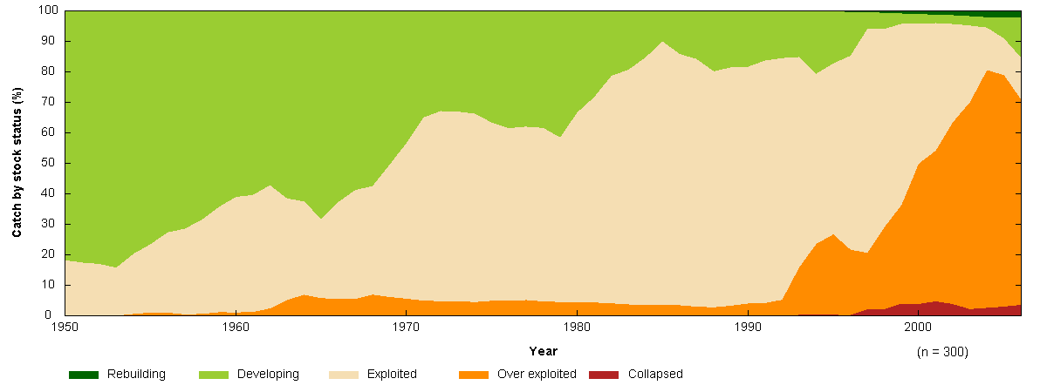
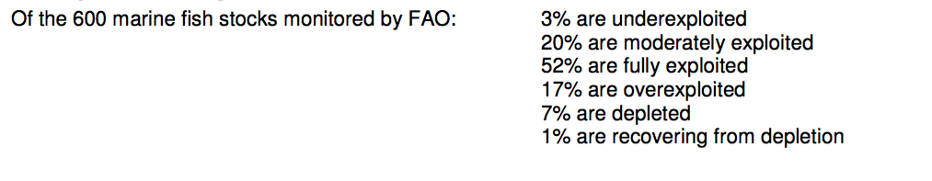
Gestión de ecosistemas
Fase II: Manejo de “recursos” específicos. Pesquerías.
https://www.seaaroundus.org/stock-status-plots-method/

Slide 19
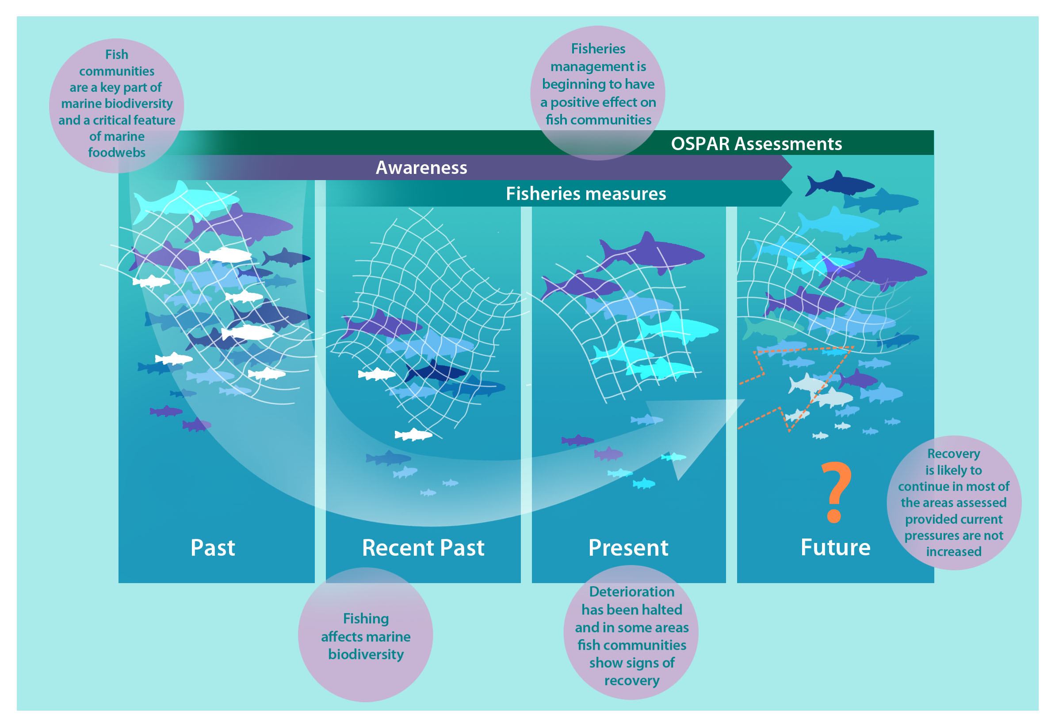
Gestión de ecosistemas
Fase II: Manejo de “recursos” específicos. Pesquerías.
https://oap.ospar.org/en/ospar-assessments/intermediate-assessment-2017/key-messages-and-highlights/fish-communities-recovering/

Slide 20
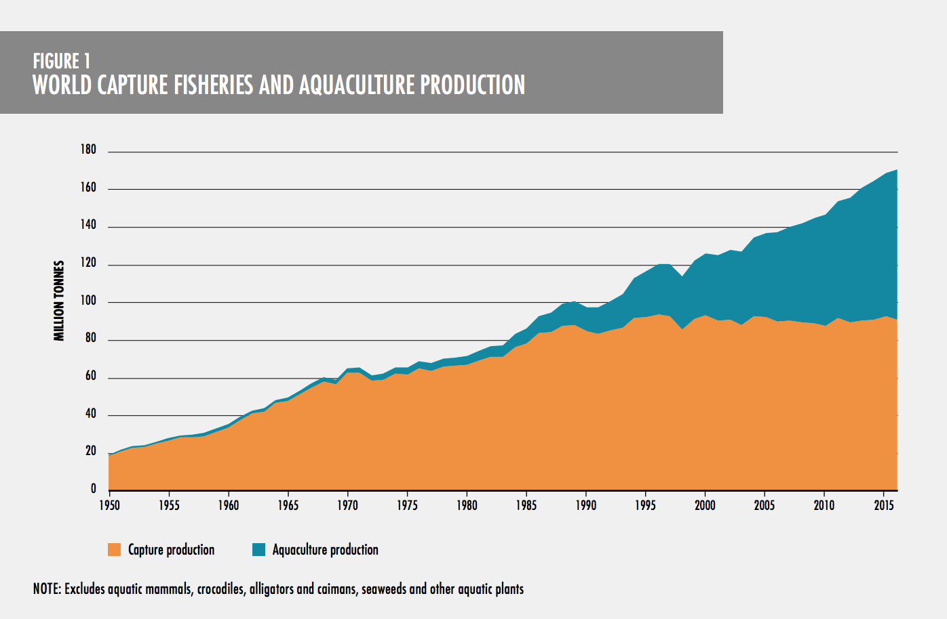
Gestión de ecosistemas
Fase II: Manejo de “recursos” específicos. Pesquerías.

Slide 21
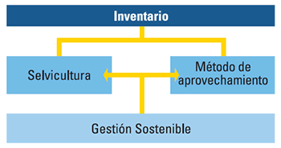
Gestión de ecosistemas
Fase II: Manejo de “recursos” específicos. Bosques.
Selvicultura, ordenación de montes
Conjunto de técnicas que permiten mantener la cubierta del bosque al mismo tiempo que extraemos madera. Se obtienen “rentas” y se mantiene el “capital” forestal.

Slide 22

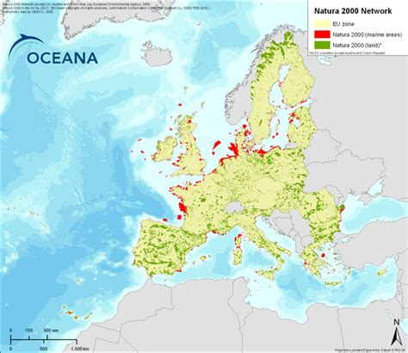
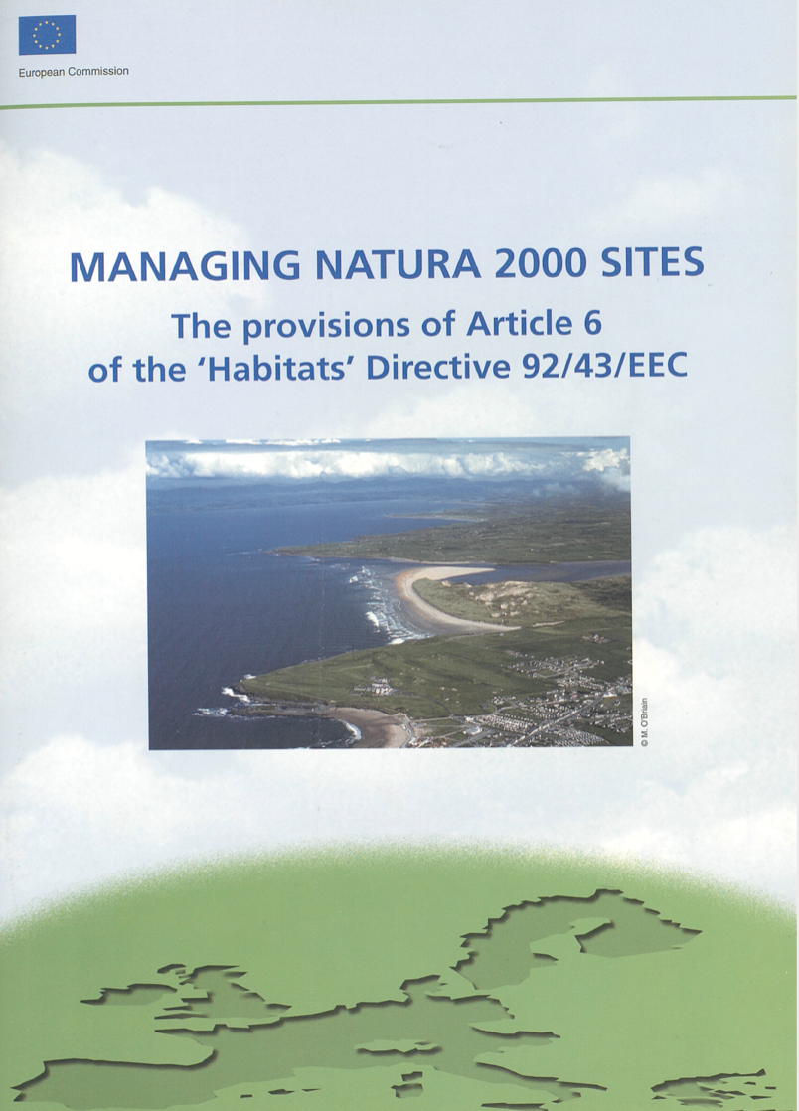
Gestión de ecosistemas
Fase III: Manejo de “zonas”. Red Natura 2000
Hábitat (vegetación y medio físico) + especies

Slide 23
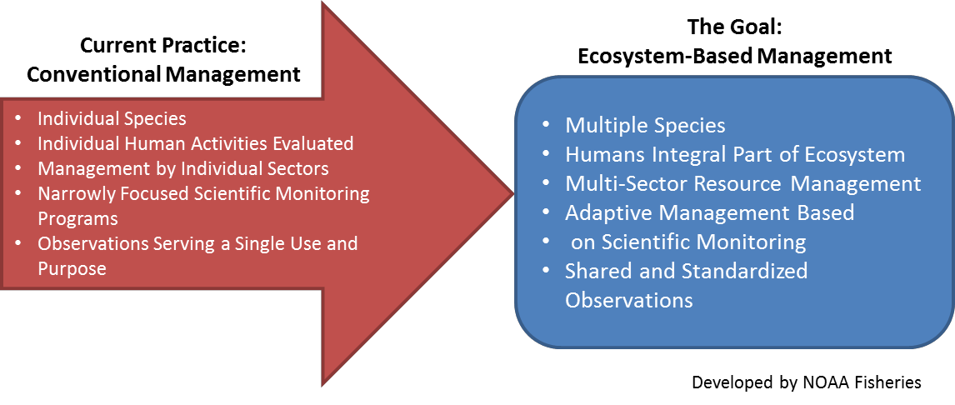
Gestión de ecosistemas
Resumen de la evolución del concepto

Slide 24
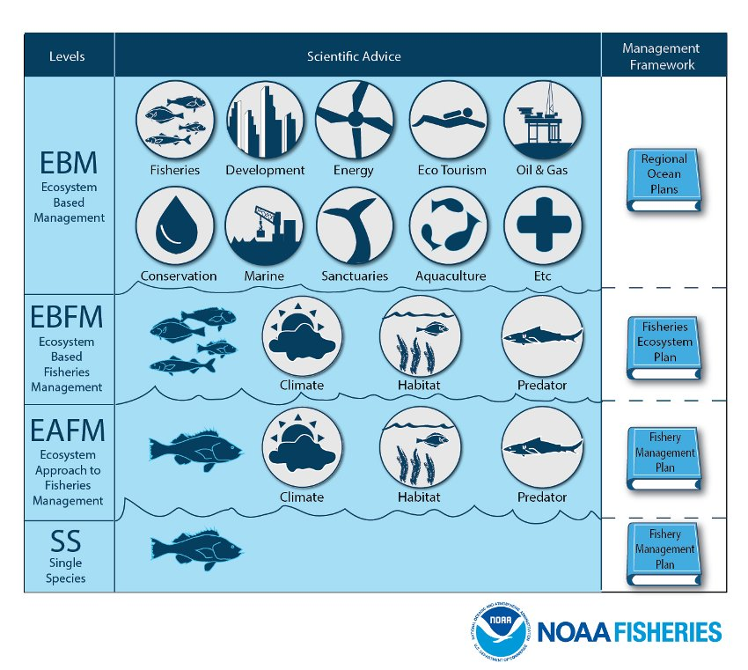
Gestión de ecosistemas
Resumen de la evolución del concepto

